Slide 1
TLog接入指导宣导版
互娱运营部
数据中心

Slide 2
目录
1
Tlog平台简介
2
Tlog平台接入方式
3
标准Tlog接入流程
4
接入API示例
5
日志xml规范与工具
6
Q&A

Slide 3
Tlog平台简介
Tlog平台是什么
Tlog平台是腾讯游戏日志采集平台。
通过Tlog提供的API【详细请参考《log平台接口文档（linux版）.doc》或《log平台接口文档（windows版）.doc》】，游戏方可以很方便的将游戏日志写入tencent接口，与数据分析平台完成对接。
作为业务接入Tlog的标准方案。

Slide 4
目录
1
Tlog平台简介
2
Tlog平台接入方式
3
标准Tlog接入流程
4
接入API示例
5
日志xml规范与工具
6
Q&A

Slide 5
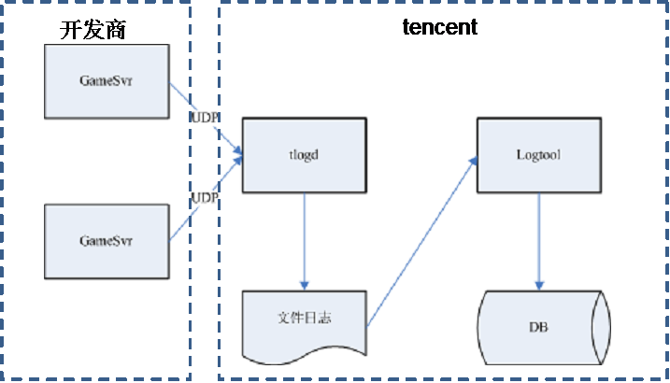
Tlog平台接入方式
GameSvr通过UDP方式向Tlogd写入日志
Tlogd写入文本文件
LogTool从文本文件中读取信息，经过协议转换，存储到LogDB（每小时）

Slide 6
目录
1
Tlog平台简介
2
Tlog平台接入方式
3
标准Tlog接入流程
4
接入API示例
5
日志xml规范与工具
7
Q&A

Slide 7
标准Tlog接入流程
新业务接入流程：
申请接入
收集开发商开发运营环境
1、提供接入API
2、接入指导材料
1、完成开发工作
2、填写《日志结构 描述XML文件》
3、使用“日志检查工具”检查日志正确后，将XML和游戏版本提交给Tencent
开发商
验收xml文件和日志检查报告
tencent
接入时间：日志接入从GR3评审完成后启动；
接入工作量： 初次接入需要2个工作日；
tencent
发布

Slide 8
标准Tlog接入流程
日志变更处理流程：
日志更新
1、完成开发工作
2、并填写《日志结构描述XML文件》
3、使用“日志检查工具”检查日志正确后，将XML和游戏版本提交给Tencent
验收xml文件和日志检查报告
发布
tencent
开发商
tencent

Slide 9
标准Tlog接入流程 - 注意事项
日志结构描述XML文件：描述日志格式的xml协议文档，xml书写请参考《XML书写规则及检查工具.doc》
日志检查工具由Tencent提供。
日志结构变更后，研发需要在本地使用检查工具检查
本地日志无问题后，再提交给Tencent验收。
版本提交时需要说明本次版本中是否涉及日志结构变更。
如果有变更，需要在邮件中附带经过使用工具检查后的
XML文件。

Slide 10
目录
1
Tlog平台简介
2
Tlog平台接入方式
3
标准Tlog接入流程
4
接入API示例
5
日志xml规范与工具
7
Q&A

Slide 11
接入API示例
LPTLOGCTX pstLogCtx;
LPTLOGCATEGORYINST pstCat;
//windows 平台需要调用
//linux 不需要调用
int iRet = tsocket_init(2,0);
if(0 != iRet){
printf("tsocket_init is error！\n");
return -1;
}
//从配置文件初始化日志句柄
pstLogCtx = tlog_init_from_file("test_net.xml");
//获取日志类
pstCat = tlog_get_category(pstLogCtx, "test");
if (NULL == pstCat){
printf("tlog_get_category is error!\n");
return -1;
}
//写日志
tlog_info(pstCat, 0, 0, "%s|%s|%d|%d","rolelogin","2012-07-12",245335694,1123);
tlog_fini_ctx(&pstLogCtx); //释放日志配置文件句柄
int tsocket_init(IN int a_iMajor, IN int a_iMinor)
LPTLOGCTX tlog_init_from_file(const char *a_pstzPath)
LPTLOGCATEGORYINST tlog_get_category(LPTLOGCTX a_pstCtx, const char* a_pszName);
tlog_info(cat, id, cls, fmt, ...)
int tlog_fini_ctx(LPTLOGCTX *a_ppstCtx)

Slide 12
目录
1
Tlog平台简介
2
Tlog平台接入方式
3
标准Tlog接入流程
4
接入API示例
5
日志xml规范与工具
6
Q&A

Slide 13

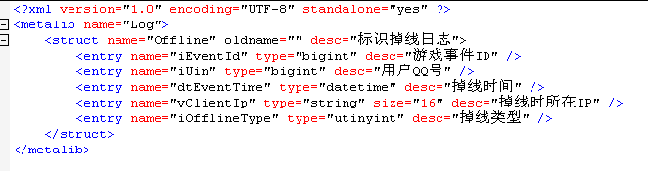
日志xml规范与工具
标准xml头:
<?xml version="1.0" encoding="UTF-8" standalone="yes" ?>
根元素metalib：
<metalib name="Log">
struct 某一类日志的集合：
<struct name="Offline" oldname="" desc="标识掉线日志">
entry 对某一个字段的描述:
<entry name=“iEventId” type=“bigint” desc=“游戏事件ID” />

Slide 14
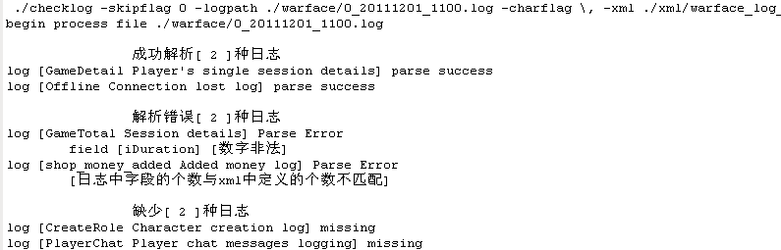
日志xml规范与工具
日志检测工具 – checklog
检查实际输出的日志是否符合xml定义规范
./checklog -skipflag 0 –logpath h2.log -charflag \| -xml h2.xml -exportdir ./h2log

Slide 15
目录
1
Tlog平台简介
2
Tlog平台接入方式
3
标准Tlog接入流程
4
接入API示例
5
日志xml规范与工具
6
Q&A

Slide 16
Q&A
Q: tlog可以在多线程换进中使用吗？
A: tlog可以在多线程中使用，但要注意下一问题：
    1）每个线程都有各自的TLOGCATEGORYINST指针；
    2）每个线程可以有各自的LPTLOGCTX；
Q: 是否可以不是使用tlog api写日志？
A: 可以直接使用UDP协议直接往tlogd指定端口发送日志数据包
Q: 字符编码集的要求
A: 要求字符编码集为UTF8格式（非文件编码集），如开发字符集合为其
他，需要在写日志前统一转码为UTF8。

